Slide 1


Publicidad corporativa

Slide 2
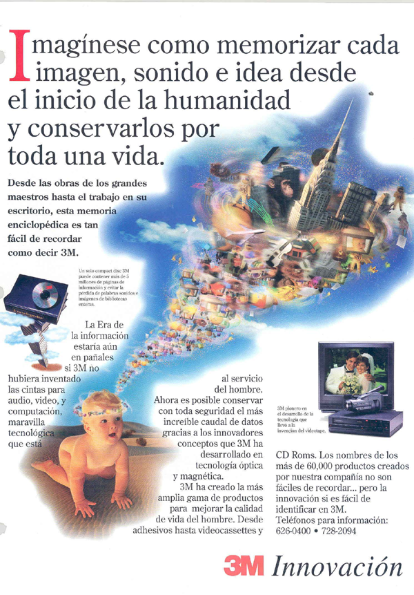
Usted no nos conoce pero estamos en todo lo que usted hace

Slide 3

Somos un corporativo de clase mundial

Slide 4

Vea lo que estamos haciendo por la humanidad

Slide 5



Trabajamos por
amor a la vida

Slide 6












Trabajamos por tu familia

Slide 7

Vea lo que estamos haciendo por nuestro país

Slide 8
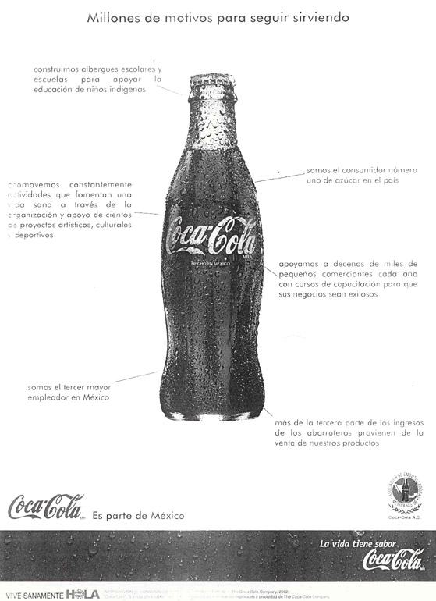
Vea lo que estamos haciendo por nuestro país

Slide 9

SOMOS MUY MEXICANOS

Slide 10

SOMOS MUY MEXICANOS

Slide 11

SOMOS el líder en tu país

Slide 12

El albur y el doble sentido son muy mexicanos

Slide 13
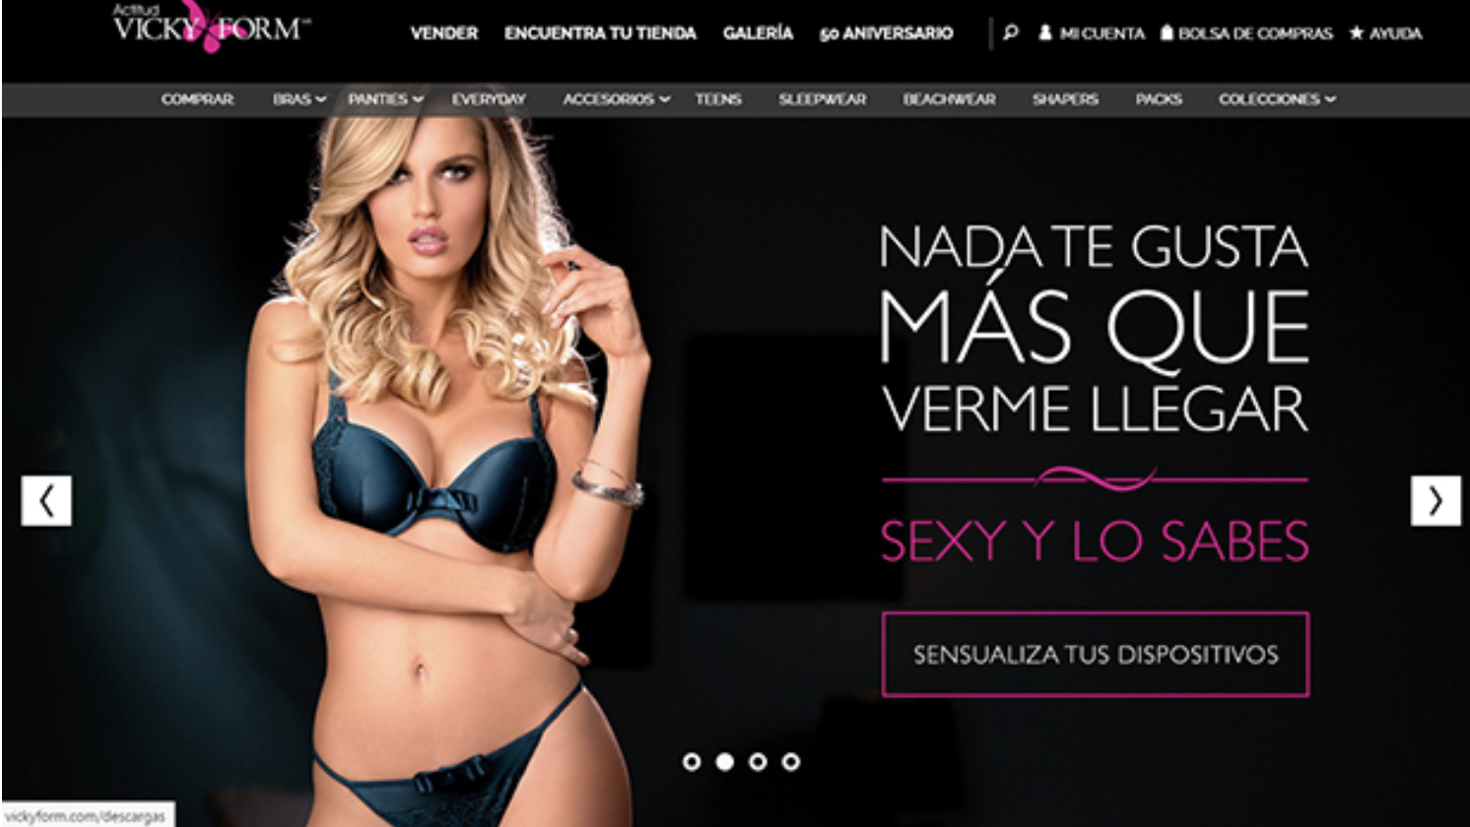
El albur y el doble sentido son muy mexicanos

Slide 14

NUEVA MUJER MEXICANA

Slide 15

Somos parte de tu familia

Slide 16
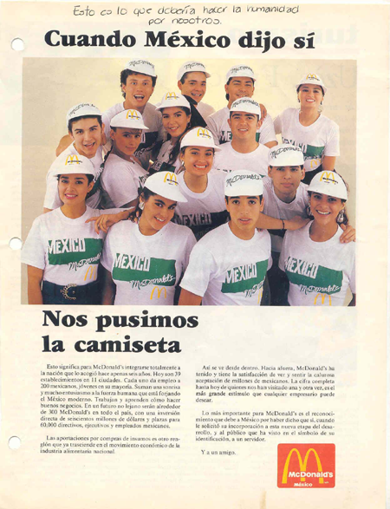
UNION

Slide 17

SOMOS EL CAMBIO

Slide 18
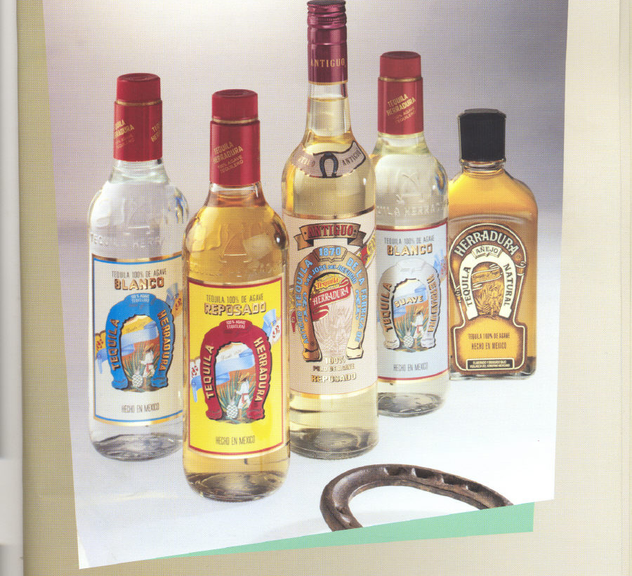
NUESTROS
PRODUCTOS

Slide 19

Somos los mejores en méxico

Slide 20

Somos los mejores DEL MUNDO

Slide 21

Somos TU VERDADERO AMOR

Slide 22

“La organización a través de sus voceros”

Slide 23
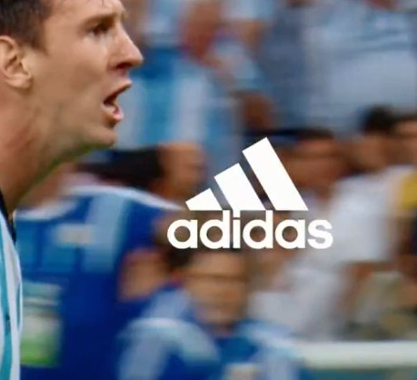
“La organización a través de sus voceros”

Slide 24

Nuestra avanzada tecnología

Slide 25

Nuestra avanzada tecnología

Slide 26

SOMOS ESTILO

Slide 27

Somos estilo

Slide 28

Somos estilo

Slide 29
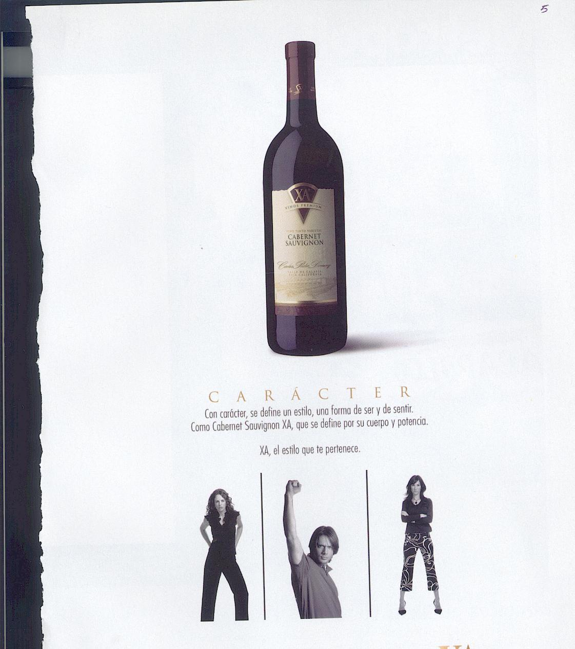
Somos actitud

Slide 30
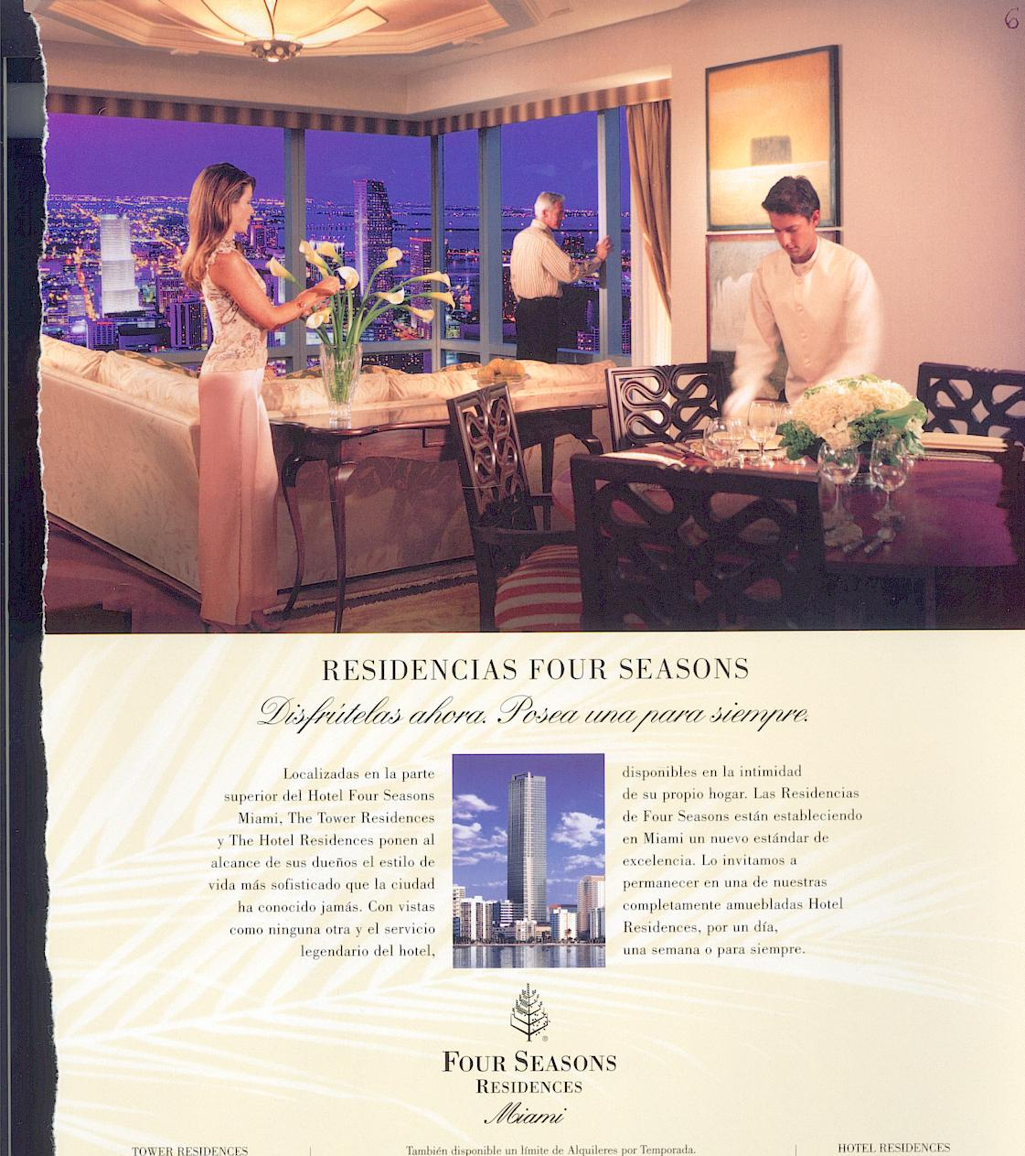
Somos clase

Slide 31

Somos magia

Slide 32
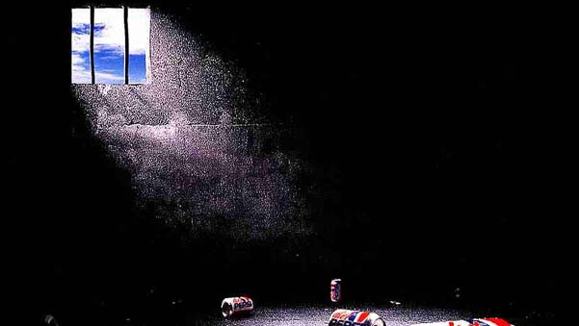
Somos fantasía

Slide 33

“Defendemos los intereses predilectos de nuestros públicos”.

Slide 34
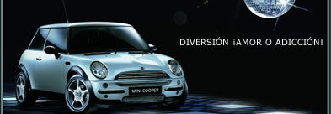
Somos tus deseos

Slide 35

NOS IMPORTA TU SEGURIDAD

Slide 36

TE DAMOS
SEGURIDAD

Slide 37


Slide 38

Nos dedicamos a tu seguridad

Slide 39

La calidad de nuestra gente

Slide 40



“No nos dé por vencidos”

Slide 41
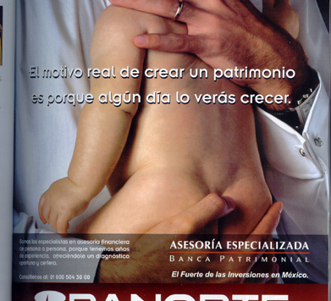
Nos anticipamos al futuro

Slide 42
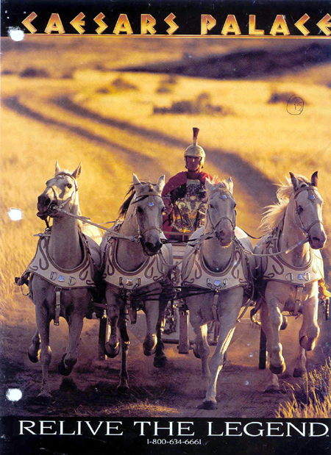
Somos leyenda

